Slide 1
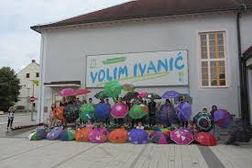
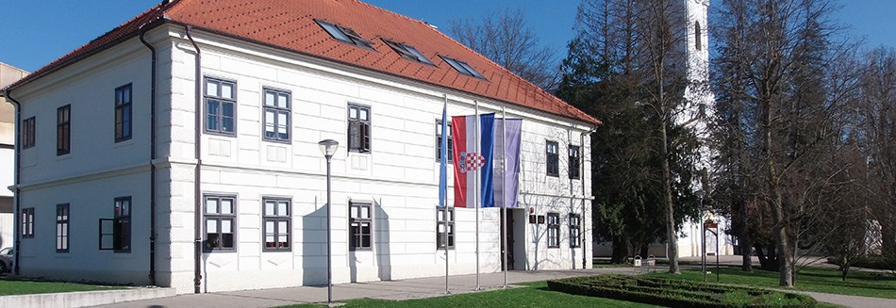
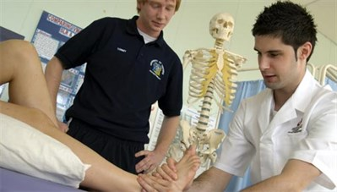
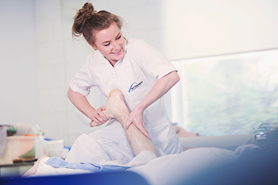
Visoka škola ivanić-grad
(Grad Ivanić-Grad)
- STUDIJ FIZIOTERAPIJE-

Slide 2
UVOD
Odluka o osnivanju
Odluka o imenovanju privremenog dekana
Odluka o mentorstvu Veleučilište Lavoslav Ružička iz Vukovara
Broj u Hrvatskoj: 1:3000 (Austrija, 1:350, Švicarska, 1:720, Slovenija, 1:1400)
Želimo prepoznatljivu ustanovu (struka i odgovornost)
Zdravstveni turizam (Naftalan i drugi subjekti)

Slide 3
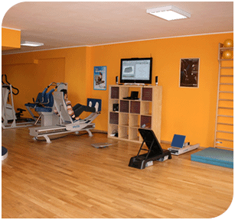
vizija VISOKE ŠKOLE IVANIĆ GRAD
Vizija VŠ IVANIĆ-GRAD jest postati elitna visokoškolska ustanova prepoznatljivog imidža tržišno orijentirane organizacije koja pruža usluge vrhunske kvalitete.
Kvalitetnim prijenosom kompetencija stvarati stručnjake sposobne za uspješno rješavanje poslovnih izazova budućnosti, posebice u domeni fizioterapije, sestrinstva, rehabilitacije, kineziterapije, ali i informatičkih tehnologija.
Namjera je da Visoka škola osposobi lidere koji će voditi napredak gospodarstva u Ivanić-Gradu, županiji i Republici Hrvatskoj, mlade stručnjake sposobne da se uključe u hrvatsko i europsko tržište rada.

Slide 4
misija VISOKE ŠKOLE IVANIĆ GRAD
Misija VŠ IVANIĆ-GRAD jest produciranje visokoobrazovanih stručnjaka koji će uspješno odgovarati suvremenim poslovnim izazovima te, posljedično, podizanje razine kvalitete visokoškolske poduzetničke edukacije u Hrvatskoj.
Kroz studijske programe promovirati znanja relevantna za društvo i struku, uz uvažavanje poslovne, radne, stručne i znanstvene etike i uz provođenje visokih vrijednosnih kriterija.
Uloga je Visoke škole Ivanić-Grad i da osmisli, ispituje i razvija inovacije u oblasti rehabilitacije, terapije, sestrinstva…, ali i tehničkih znanosti i ekonomije te da kroz znanstvenu i tehničku podršku pomaže razvoju Grada, županije i šire.

Slide 5
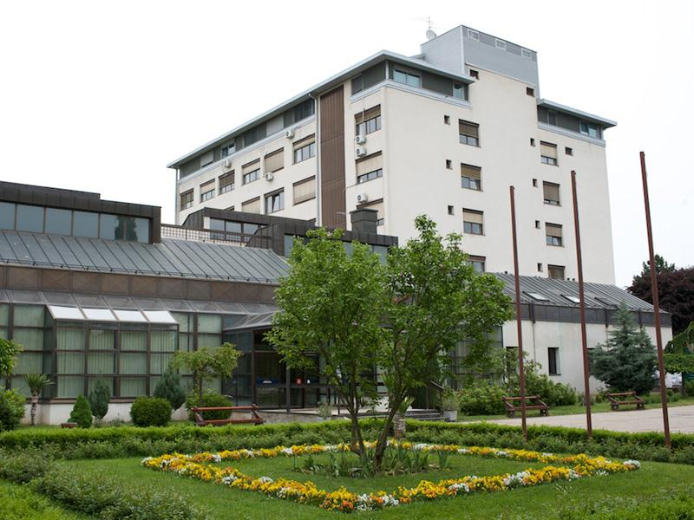
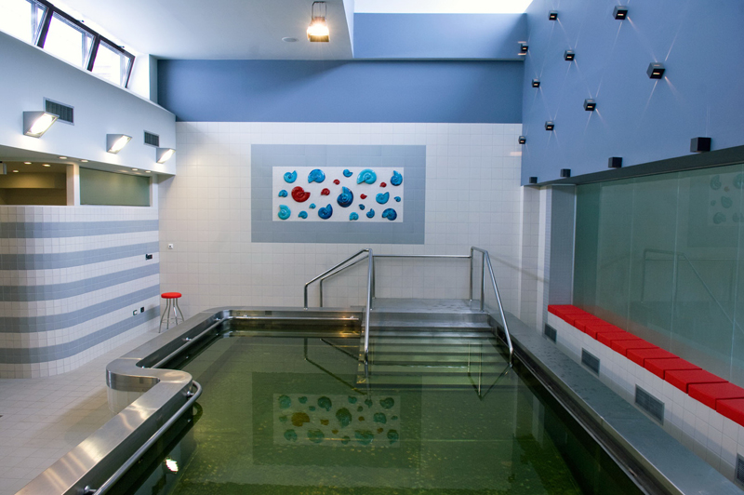
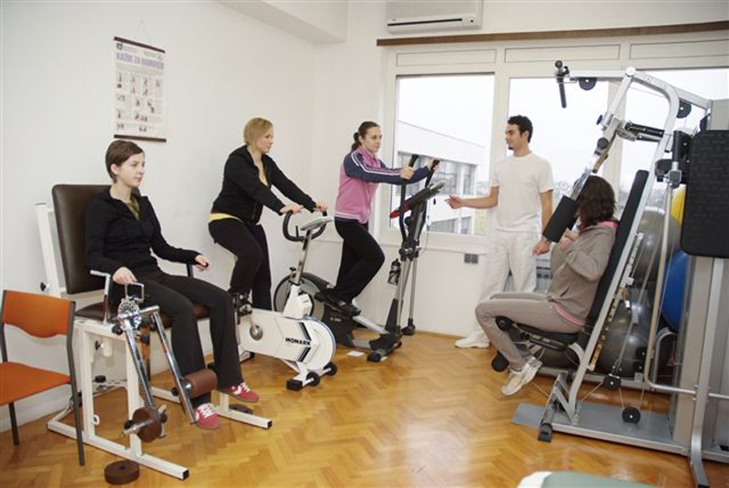
POSEBNOST Visoke škole IVANIĆ-GRAD
Vezanost VŠ Ivanić-Grad uz županijsku Specijalnu bolnicu Naftalan u Ivanić-Gradu daje objema institucijama notu više, a studentima jedinstvenu priliku da u okviru gotovo integriranog studentskog kampa dobiju teorijsko i praktično znanje. (Potvrda: Ugovor između VŠ i SB Naftalan)

Slide 6
OPRAVDANOST I USKLAĐENOST S MREŽOM VISOKIH UČILIŠTA
Visoka škola Ivanić-Grad zamišljena je kao vodeća privatna visoko obrazovna institucija u Republici Hrvatskoj na području zdravstvenih studija.
Unatoč postojanju nekoliko privatnih visoko obrazovnih institucija iz područja fizioterapije, niti jedna od njih nije se dovoljno etablirala da bi se mogla nazvati vodećom u ovom segmentu.
Prema dokumentu Mreža visokih učilišta i studijskih programa u Republici Hrvatskoj, i dalje postoji potreba za otvaranjem studija iz područja Rehabilitacije, a pogotovo za studij Fizioterapije.

Slide 7
OPRAVDANOST I USKLAĐENOST S MREŽOM VISOKIH UČILIŠTA
Strategiju razvoja Visoke škole Ivanić-Grad podupiru slijedeći dokumenti:
Strategija razvoja Grada Ivanić-Grada za razdoblje 2014.-2020. (odluka Gradskog vijeća u prilogu)
Strategija razvoja ljudskih potencijala Zagrebačke županije za razdoblje 2014.-2020. (opisano u Studij opravdanosti – dodatak Elaboratu)
Zaključak Županijske skupštine Zagrebačke županije od 10. studenog 2016. godine, kojim je prihvaćena odluka Upravnog vijeća Naftalana i dana suglasnost za investicijsko ulaganje u razvojni projekt Naftalana pod nazivom “NAFTALAN 2 s UNUTARNJIM I VANJSKIM BAZENIMA”, a koji je potpisan od strane Župana (odluka Župana u prilogu)
Strategija Europske unije 2014.-2020.
Mreža visokih učilišta i studijskih programa u Republici Hrvatskoj.

Slide 8
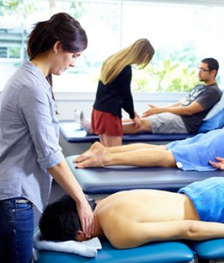
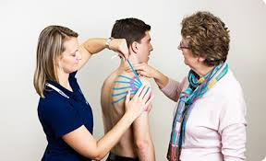
DEFINIRANJE STUDIJA
Naziv studijskog programa
Stručni studij Fizioterapije
Vrsta studijskog programa
Preddiplomski stručni studij Fizioterapije
Trajanje studijskog programa
6 semestara (3 akademske godine) - 180 ECTS bodova.

Slide 9
UPIS STUDIJA FIZIOTERAPIJE
Uvjeti za upis
Završena srednja škola (4 godine)
Položena Državna matura
Uvjeti vezani za Natječaj (izvanredni studenti)
Akademski/stručni naziv koji se stječe završetkom studija
Stručni/a prvostupnik/ca (baccalaureus/a) fizioterapije, bacc. physioth.

Slide 10
USTROJSTVO VŠ IVANIĆ-GRAD
DEKAN
VODITELJ STUDIJSKOG PROGRAMA
TAJNIŠTVO
REFERADA
KNJIŽNICA?

Slide 11
Ustrojstvo vš ivanić-grad
CILJEVI:
Razvoj stud. programa za stjecanje vrhunskih zananja i vještina
Stvaranje kadrova za tržište rada
ustrojavanje programa cjeloživotnog obrazovanja
Razvoj novih, inovativnih programa
Prerastanje u Veleučilište Ivanić-Grad

Slide 12
RAZINE VAŽNE ZA GRAD
OBRAZOVNA RAZINA
INSTITUCIJSKA RAZINA
SOCIOLOŠKI KARAKTER
DEMOGRAFSKA SLIKA
EKONOMSKI ASPEKTI

Slide 13
ODREDNICE STRATEGIJE RAZVOJA
- Vodeći predavači
Regionalni pristup (Zg-Županija i okolne županije)
Međunarodna suradnja
Sklapanje ugovora o suradnji (Veleučilištem Lavoslav Ružička, Vukovar, Specijalna bolnica Naftalan, Ivanić-Grad, Đački dom Ivanić-Grad, Pučko otvoreno učilište Ivanić Grad, Turistička zajednica Grada Ivanić-Grada, Srednja Škola Ivan Švear, Ivanić-Grad, Turističko-hotelijerski objekti na području Ivanić-Grada, Bolnicama u bližoj i široj okolici Grada Ivanić-Grada, iz kojih se planira dolazak potencijalnih studenata

Slide 14
STUDIJSKI PROGRAM
Predloženim elaboratom, VŠ Ivanić-Grad prijavljuje izvođenje trogodišnjeg preddiplomskog stručnog studija fizioterapije. Razvoj novih mogućnosti za stjecanje specifičnih znanja na području fizioterapije jedna je od temeljnih odrednica strategije razvoja VŠ Ivanić-Grad.
Nakon uspješnog pokretanja inicijalnog studijskog programa; preddiplomskog stručnog studija fizioterapije, predviđeno je razvijanje i pokretanje novih studijskih programa u sklopu VŠ Ivanić-Grad. Predviđeni smjerovi razvoja idu u smjeru medicinskih znanosti, a točni projekti i studijski programi determinirat će se na temelju provedenih istraživanja potreba tržišta rada u RH. Razvoj novih studijskih programa predviđen je na sljedećim područjima:
- Polje kliničke medicinske znanosti (fizioterapija, sestrinstvo, radna terapija...)
- Polje ekonomije (poslovna informatika, menadžment u zdravstvu, zdravstveni turizam...)
- Polje prava (upravno pravo)

Slide 15
Usavršavanje zaposlenika
organizacijom vlastitog stručnog skupa na kojem su zaposlenici u nastavnom procesu dužni izlagati;
sudjelovanje zaposlenika na domaćim i međunarodnim stručnim i znanstvenim skupovima, seminarima i okruglim stolovima iz područja struke;
sudjelovanjem u okviru strukovnih udruga;
objavljivanjem radova u stručnim i znanstvenim publikacijama;
upućivanjem na radionice i seminare koje organiziraju Agencija za znanost i visoko obrazovanje, ali i druge domaće i međunarodne institucije, u okviru suvremenih spoznaja iz područja metodike podučavanja i ostalih stručnih saznanja, a za podizanje kvalitete visokog obrazovanja.

Slide 16
KOMPETENCIJE STUDENATA
Student završetkom stručnog studija postaje zdravstveni stručnjak (fizioterapeut) koji planira i provodi terapijske i rehabilitacijske postupke, primjenjujući znanja i vještine iz područja fizioterapije, kliničke kineziologije, osnovnih biomedicinskih znanosti, kliničke medicine i ostalih srodnih područja.
Fizioterapeut u okviru svoje djelatnosti provodi poslove kao što procjena stanja, postavljanje ciljeva te planiranje i primjena fizioterapije sukladno dobi, potrebama i disfunkcijama pojedine osobe Također provodi poslove provjere terapijskih učinaka.

Slide 17
Kompetencije studenata
Fizioterapeut se kroz svoje obrazovanje osposobljava za sudjelovanje u rehabilitacijskom timskom radu kroz:
procjenu statusa korisnika i potrebe za fizioterapeutskim tretmanom,
provođenje kineziometrijskih i drugih mjerenja u svrhu dijagnosticiranja funkcije lokomotornog sustava,
planiranje i programiranje fizioterapeutskih postupaka,
primjenu posebnih fizioterapeutskih postupaka sukladno potrebama korisnika,
evaluaciju učinaka tretmana,
sudjelovanje u obrazovanju fizioterapeuta i ostalih zdravstvenih djelatnika,
sudjelovanje u istraživanjima u području fizikalne terapije,
osposobljavanje za timski rad, osobito za transdisciplinarni model u rješavanju problema korisnika,
kontinuiranu vlastitu edukaciju,
rad na unapređenju struke.

Slide 18
Kompetencije studenata
Nastavni program treba pomoći budućim fizioterapeutima:
u stjecanju humanističkog i cjelovitog pristupa osobi koja je u tretmanu fizikalne terapije,
u postizanju osjetljivosti na individualne potrebe i želje korisnika,
u djelovanju prema utvrđenim ili uočenim potrebama,
u stjecanju vještina,
u temeljenju prakse na znanju,
u razvijanju kritičkog mišljenja,
u poticanju zanimanja za trajnim profesionalnim usavršavanjem.

Slide 19
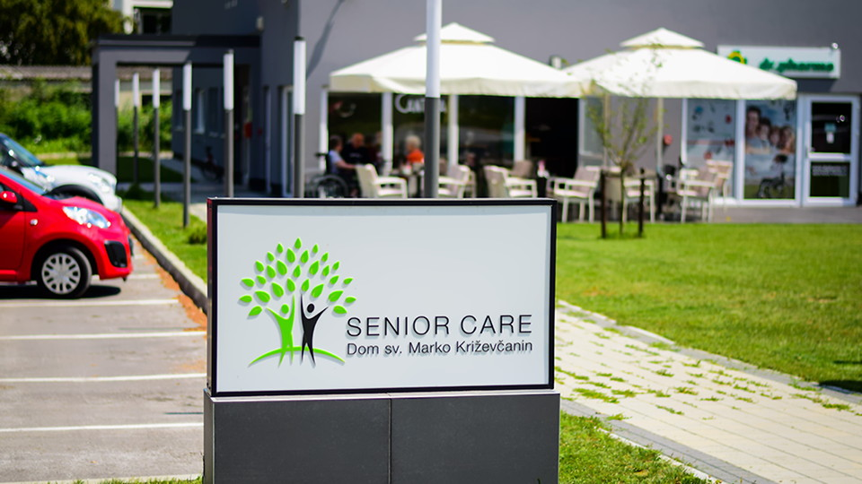
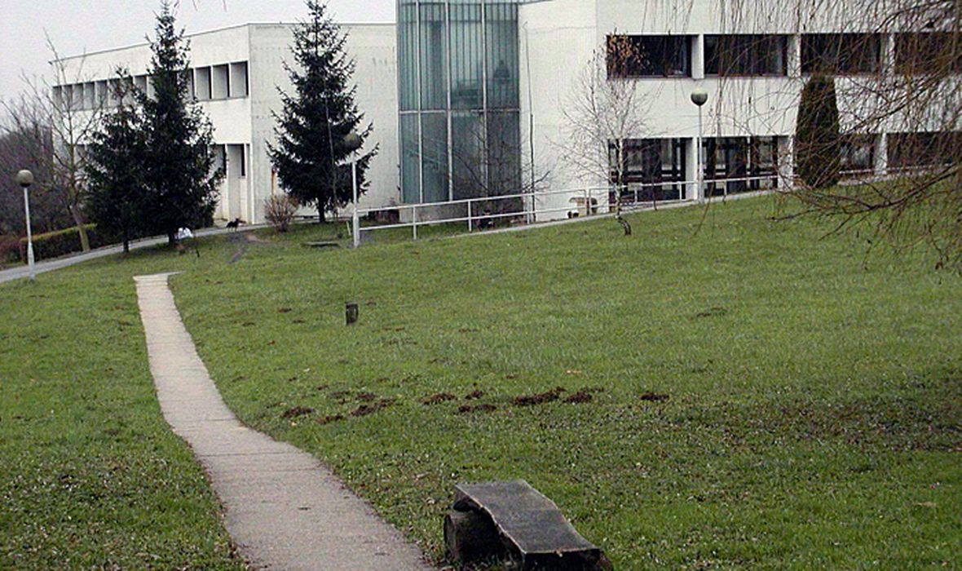
POTPORE ZA OSNIVANJE VŠ IVANIĆ – GRAD
DOM ZDRAVLJA ZAGREBAČKE ŽUPANIJE
SPECIJALNA BOLNICA NAFTALAN
DOM ZA STARIJE I TEŠKO BOLESNE OSOBE SENIOR CARE DOM „SV. MARKO KRIŽEVČANIN”
NEUROPSIHIJATRIJSKA BOLNICA DR. IVAN BARBOT POPOVAČA

Slide 20
Kako se upisati
Za sve ostalo upit na mail:
visoka.skola@ivanic-grad.hr
RADUJEMO SE VAŠEM ODABIRU!

Slide 21
HVALA NA PAŽNJI!

